Slide 1
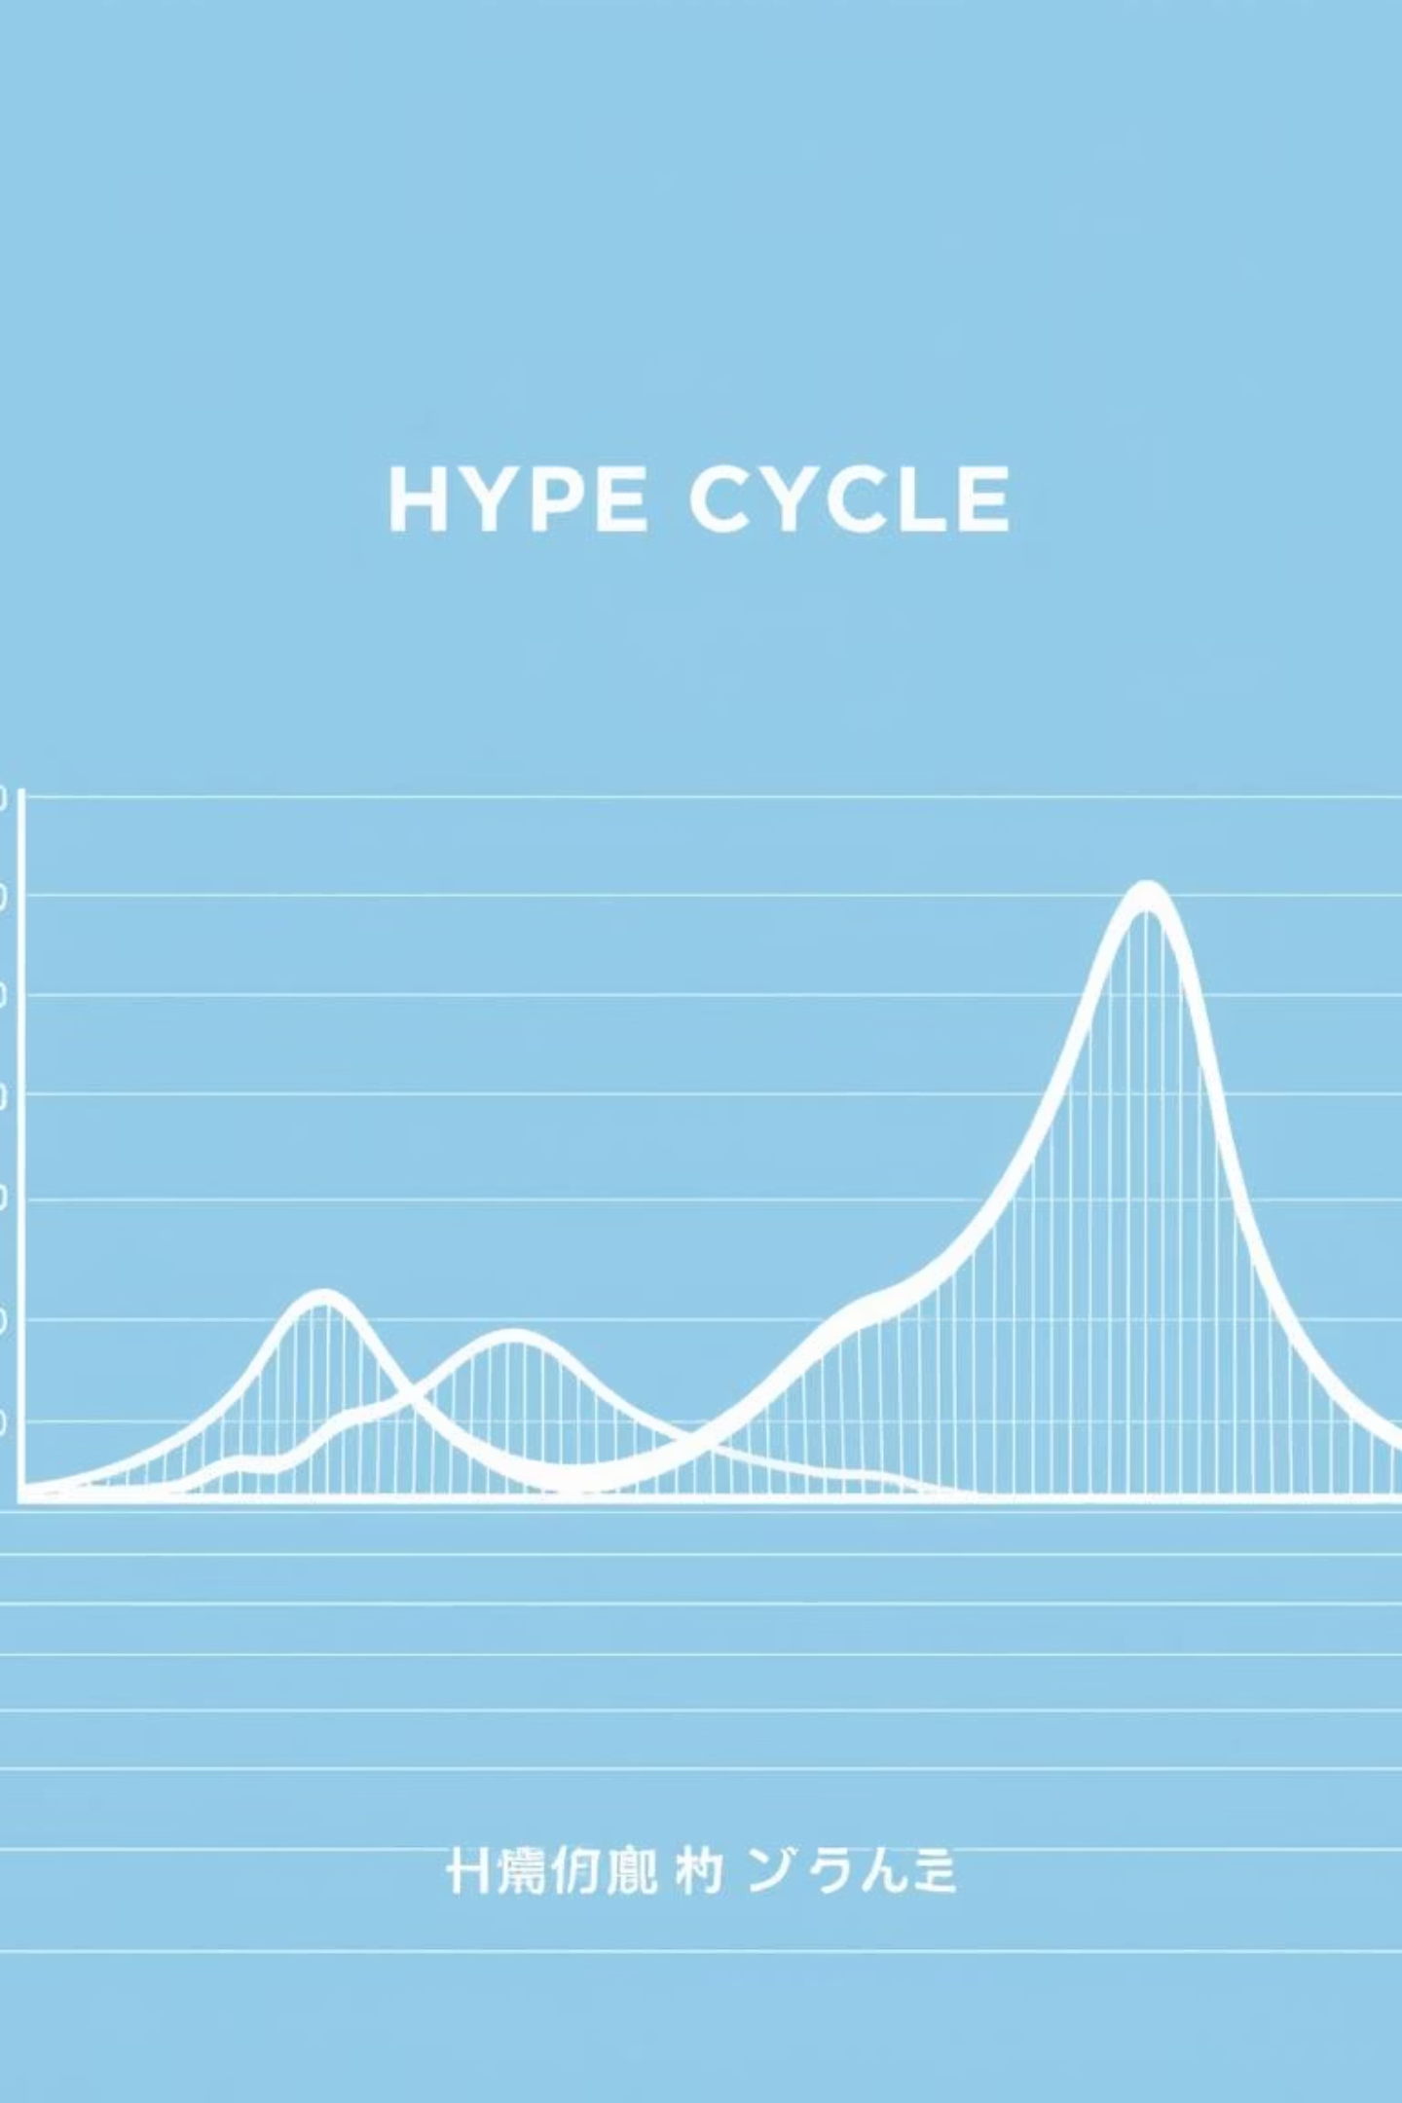
Кривая цикла Гартнера: Навигатор инноваций
Кривая цикла Гартнера — ключевой аналитический инструмент для управления инновациями, визуализирующий жизненный путь технологии от ажиотажа до продуктивного использования. Помогает принимать взвешенные решения, избегая «пузырей» и внедряя зрелые решения.

Slide 2






Пять фаз жизненного цикла технологии
Пик завышенных ожиданий
Технологический триггер
Медийный шум, нереалистичные прогнозы, крупные инвестиции.
Прорывное изобретение, первое исследование или прототип.
Пропасть разочарований
Технология не оправдывает надежд, скепсис, закрытие проектов.
Плато продуктивности
Склон просвещения
Технология зрелая, надежная, широко принятая, массовая.
Понимание реальных выгод, устойчивые бизнес-модели, пилотные проекты.

Slide 3

Стратегия по фазам
Анализ кривой Гартнера позволяет адаптировать стратегию:
На пике ожиданий: наблюдение, обучение, привлечение финансирования.
В пропасти разочарований: выгодные приобретения активов, решение конкретных проблем.
На склоне просвещения и плато продуктивности: безопасные инвестиции, предсказуемая отдача.

Slide 4
Примеры современных трендов
Генеративный ИИ
Метавселенные
В 2023-2024 годах на «Пике завышенных ожиданий».
Для массового потребителя переживают «Пропасть разочарований».
Машинное обучение
Облачные вычисления
Для промышленного анализа данных движется по «Склону просвещения».
И мобильные платежи достигли «Плато продуктивности».

Slide 5
Генеративный ИИ: Пик ожиданий
Генеративный ИИ, такой как ChatGPT, в последние годы пережил взрывной рост интереса и инвестиций. Он находится на «Пике завышенных ожиданий», где медиа-шум и нереалистичные прогнозы создают огромный ажиотаж. Компании активно экспериментируют с его возможностями, но реальные бизнес-кейсы еще формируются.

Slide 6

Метавселенные: Пропасть разочарований
Технологии метавселенных для массового потребителя сейчас находятся в «Пропасти разочарований». После первоначального хайпа выяснилось, что технология не оправдала всех возложенных надежд, а коммерческие продукты оказались не столь успешными. Многие проекты закрываются, но это время для поиска реальных применений.

Slide 7
Ограничения и ценность модели
Не точный прогноз
Разная скорость
Ценный навигатор
Кривая не учитывает глубину прорыва и не является точным предсказателем.
Скорость прохождения фаз сильно варьируется для разных технологий.
Помогает отличить шумиху от реального прогресса и выстроить стратегию.
Несмотря на ограничения, кривая Гартнера остается незаменимым инструментом для понимания зрелости технологий.

